Slide 1
函数式编程

Slide 2
什么是函数式编程？
In computer science, functional programming is a programming paradigm that treats computation as the evaluation of mathematical functions and avoids state and mutable data.
——From Wikipedia
函数式编程是一种编程范式，它将计算机运算看作是数学中函数的计算，并且避免了状态及变量的概念。

Slide 3
什么是函数式编程？
我们常见的编程范式有命令式编程、函数式编程、逻辑式编程，常见的面向对象编程是一种命令式编程。
命令式编程是面向计算机硬件的抽象，有变量(对应着存储单元)，赋值语句(获取，存储指令)，表达式(内存引用和算术运算) 和控制语句(跳转指令)，总之，命令式程序就是一个冯诺依曼机的指令序列。
函数式编程是面向数学的抽象，将计算描述为一种表达式求值，简而言之，函数式程序就是一个表达式。

Slide 4

什么是函数式编程？
John Backus的图灵奖演说《程序设计能从冯·诺依曼风格下解放出来吗？》 （1977）
发展与数学联系更密切的函数式编程
易变性（Mutability）
顺序性（Sequencing）
John Backus
(1924—2007)

Slide 5
函数式编程的性质
纯函数式编程语言中的变量也不是命令式编程语言中的变量，即存储状态的单元，而是代数中的变量，即一个值的名称。
变量的值是不可变的(immutable) ，也就是说不允许像命令式编程语言中那样多次给一个变量赋值。比如说在命令式编程语言我们写“x=x+1",这依赖可变状态的事实，在数学当中被认为是假等式

Slide 6
函数式编程的性质
由于变量不可变，纯函数编程语言无法实现循环，这是因为for循环使用可变的状态作为计数器，而while循环或do-while循环需要可变的状态作为跳出循环的条件。因此在函数式语言里就只能使用递归来解决迭代问题，这使得函数式编程严重依赖递归。

Slide 7
函数式编程的性质
函数是第一型
所谓"第一型"（first class），指的是函数与其他数据类型一样，处于平等地位，可以赋值给其他变量，也可以作为参数，传入另一个函数，或者作为别的函数的返回值。

Slide 8
函数式编程的性质
只用"表达式"，不用"语句"
"表达式"（expression）是一个单纯的运算过程，总是有返回值；"语句"（statement）是执行某种操作，没有返回值。
函数式编程要求，只使用表达式，不使用语句。也就是说，每一步都是单纯的运算，而且都有返回值。

Slide 9
函数式编程的性质
没有"副作用"
所谓"副作用"（side effect），指的是函数内部与外部互动（最典型的情况，就是修改全局变量的值），产生运算以外的其他结果。
函数式编程强调没有"副作用"，意味着函数要保持独立，所有功能就是返回一个新的值，没有其他行为，尤其是不得修改外部变量的值。

Slide 10
函数式编程的性质
引用透明
引用透明（Referential transparency），指的是函数的运行不依赖于外部变量或"状态"，只依赖于输入的参数，任何时候只要参数相同，引用函数所得到的返回值总是相同的。

Slide 11
函数式编程的优点
由于函数既不依赖外部的状态也不修改外部的状态，函数调用的结果不依赖调用的时间和位置，这样写的代码容易进行推理，不容易出错。这使得单元测试和调试都更容易。
由于多个线程之间不共享状态，不会造成资源争用，也就不需要用锁来保护可变状态，也就不会出现死锁，这样可以更好地并发起来，尤其是在对称多处理器(SMP) 架构下能够更好地利用多个处理器提供的并行处理能力。

Slide 12
Scheme
二十世纪五十年代，计算机科学家先是发明了针对数字计算的 Fortran 语言，后来针对符号计算，由MIT 的John McCarthy于1960年开发出了Lisp(List processing)语言。该语言原来是为表处理而设计的编程语言，后来广泛用于处理人工智能问题。Lisp 程序中充满了一对对嵌套的小括号，这些嵌套的符号表达式体现着递归。
1994年时众多 Lisp 版本又得到了相当的统一，统一之后的版本称为Common LISP。Common Lisp 含有非常丰富的库，仅仅语言的规范就长达千页以上，包括面向对象的 CLOS。

Slide 13
Scheme
Scheme 语言是 Lisp 的一个现代变种、方言，诞生于1975年，由 MIT 的 Gerald J. Sussman and Guy L. Steele Jr. 完成。Scheme语言的规范很短，总共只有50页，甚至连Common Lisp 规范的索引的长度都不到。它与以前和以后的 Lisp 实现版本都存在一些差异，但是却易学易用，是一种函数式编程语言。

Slide 14
Scheme的特点
自动内存管理
可移植性好
Scheme开发的程序有很好的可移植性，这是由于Scheme是一种解释语言，在不同的平台都可以有相应的解释器
适合于作为脚本语言和嵌入语言
语法简洁，这使得Scheme的实现可以非常的经济，一个Scheme解释器可以非常的小巧。Scheme可以作为脚本语言而内嵌于一些工具之中，如：GNU Emacs。
关键字对大小写不敏感。

Slide 15
表达式
Scheme由表达式组成，这些表达式可以是：
基本表达式(Primitive expressions)：
2 3.3 true + quotient
组合(Combinations):
(quotient 10 2) (not true)

Slide 16
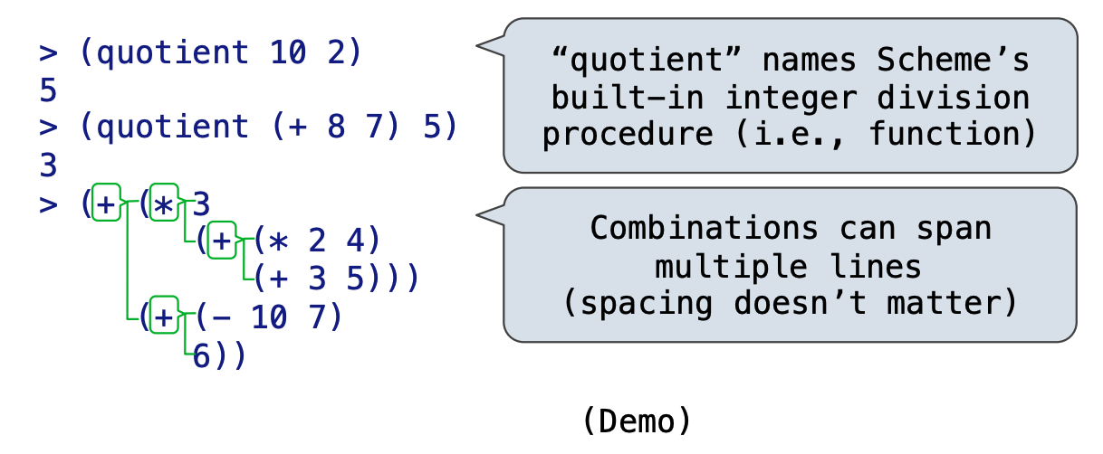
表达式
调用表达式包括一个操作符和零个或多个操作数：

Slide 17
特殊形式
不是调用表达式的组合是一种特殊形式：
if语句
and和or
符号绑定
过程创建

Slide 18
特殊形式
if语句
Scheme中的if表达式是一种特殊形式，这意味着尽管在语法上看起来像调用表达式，但它具有不同的求值过程。if表达式的一般形式是：
解释器首先评估表达式的 <predicate>部分。如果<predicate>评估为真值，则解释器将评估<consequent>并返回其值。否则，它将评估<alternative>并返回其值。
可以使用比较运算符比较数值，但是在这种情况下也使用前缀表示法：

Slide 19

特殊形式
and和or
Scheme中的布尔值#t（或true）和#f（或false）可以用特殊形式结合在一起，这些特殊形式的评估程序与Python中的类似。
解释器按从左到右的顺序计算表达式<e>。如果任何<e>的计算结果为false，则and表达式的值为false，其余的 <e>则不计算。如果所有<e>的值均为真，则and表达式的值就是最后一个的值。

Slide 20


特殊形式
解释器按从左到右的顺序计算表达式<e>。如果任何<e>求值为真值，则该值作为or表达式的值返回，而其余​​的<e>均不求值。如果所有<e>的值都为false，则or表达式的值为false。
表达 <E>计算结果为假时，not表达的值是真，真则反之。

Slide 21
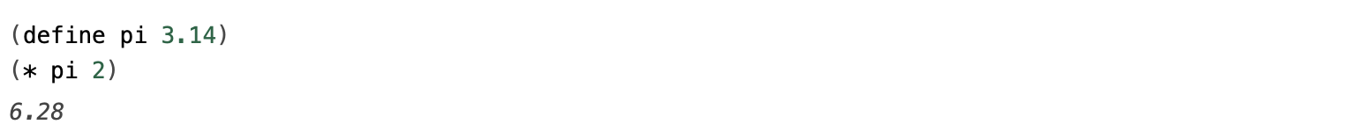
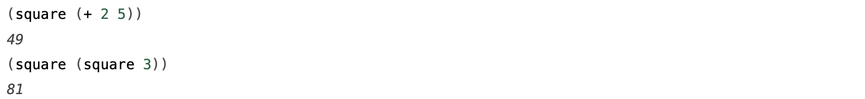
特殊形式-define
定义-define
符号绑定：
创建一个过程（即函数）：
例如：
创建了过程之后我们可以在表达式中使用它：

Slide 22
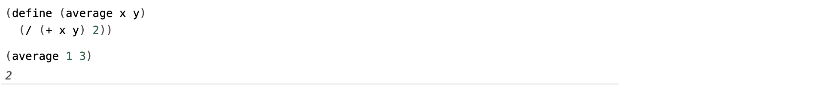
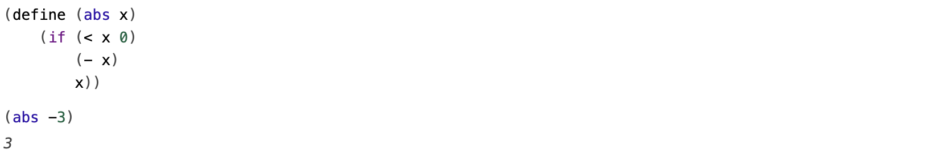
特殊形式-define
创建的过程可以采用多个参数，包括特殊形式：

Slide 23
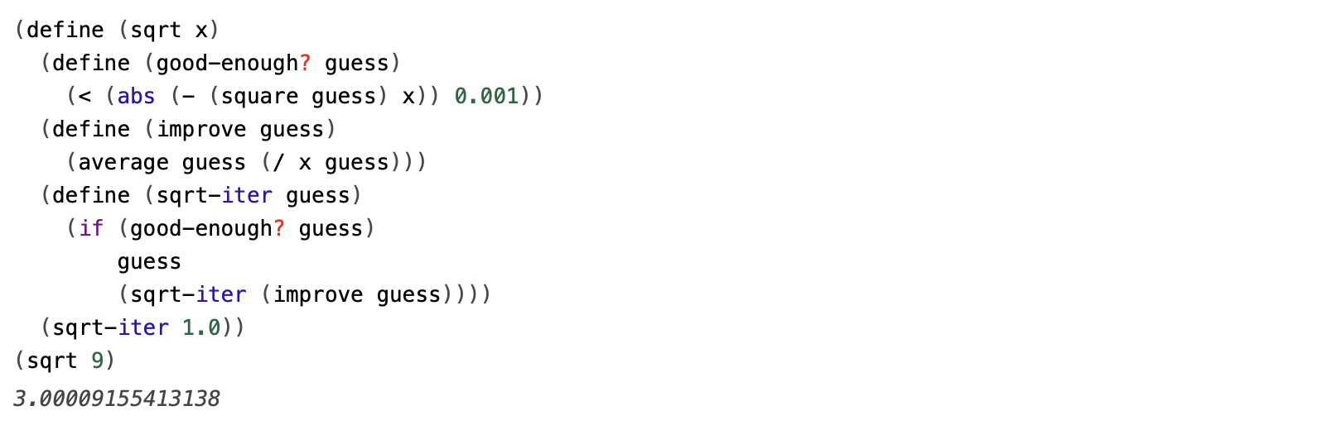
特殊形式-define
Scheme局部变量定义的作用域和Python类似。下面，我们定义了一个使用嵌套定义和递归来计算平方根的迭代过程：

Slide 24
Lambda
Lambda表达式
匿名函数可以通过lambda表达式创建，Lambda 用于创建过程的方法与define相同，但未为过程指定名称：
以下两个结果等效：
像任何以函数为值的表达式一样，lambda表达式可用作调用表达式中的运算符：

Slide 25
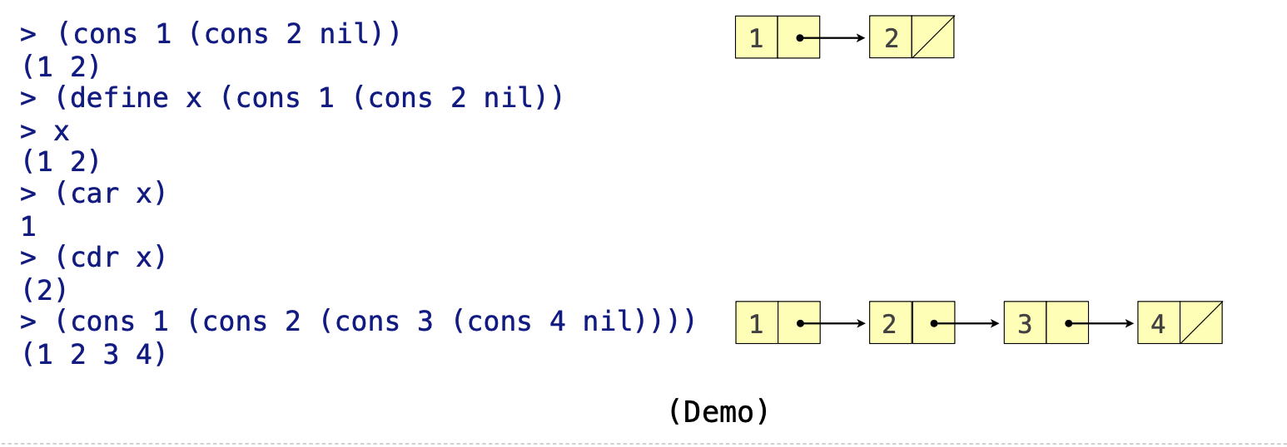
Scheme Lists
列表相关的函数：
cons：有两个参数的函数，可以创建一个列表
car：返回列表的第一个元素
cdr：返回列表剩余元素
nil：空列表

Slide 26
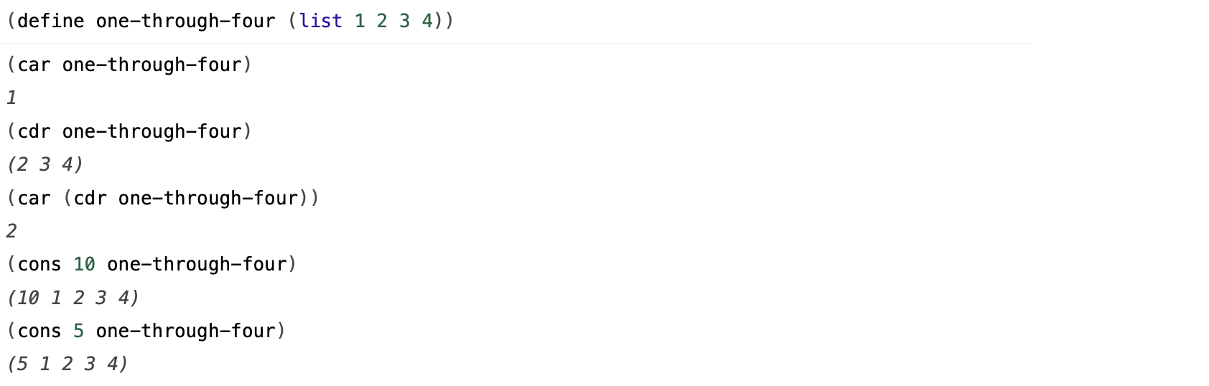
Scheme Lists
list
Scheme提供了一个list过程可以更方便的创建列表。List可以将任意个数的参数变成列表返回：

Slide 27
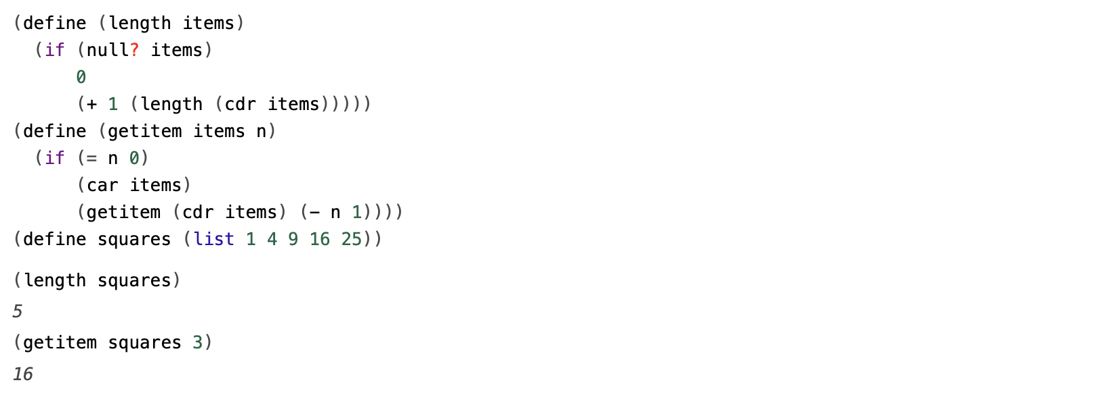
Scheme Lists
列表是否为空可以使用null? 来确定。使用它我们可以定义用于计算长度和选择元素的序列操作：

Slide 28
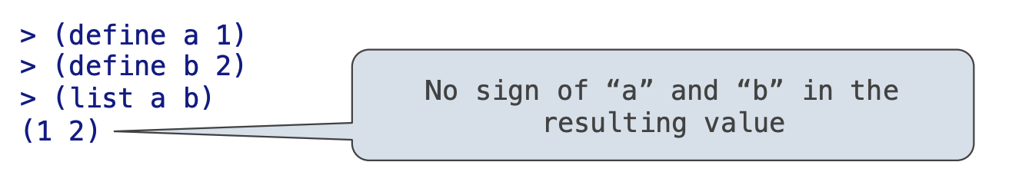
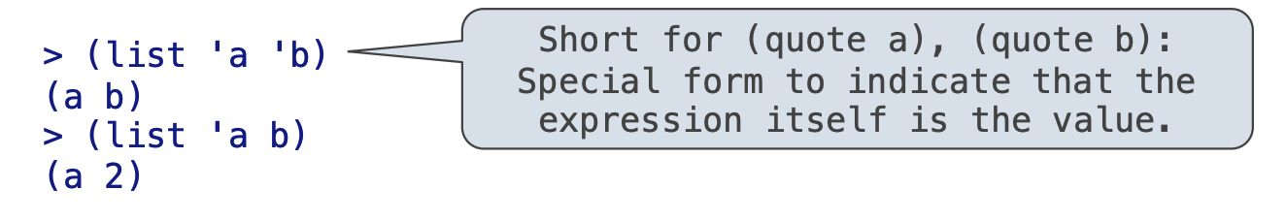
Symbolic Programming
Symbolic Data
假设我们要构造一个列表(a b)。我们无法使用(list a b)来完成此操作，因为此表达式将构造a和b的值的列表，而不是符号本身。
在Scheme中，可以通过在符号前加上单引号来引用符号a和b而不是它们的值：

Slide 29
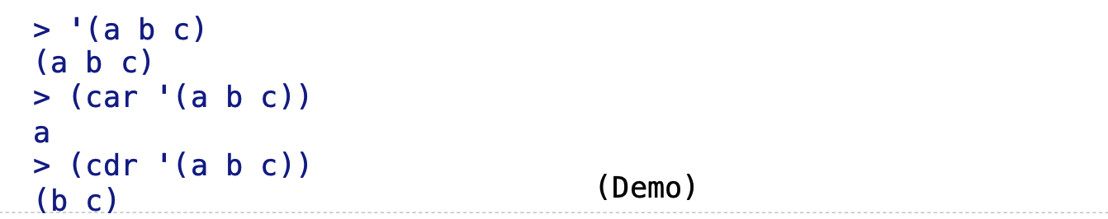
Symbolic Programming
如果我们知道列表所包含的所有元素，我们也可以用单引号来定义一个列表：

Slide 30
程序语言
计算机通常执行用许多不同编程语言编写的程序
机器语言:语句由硬件本身解释
由中央处理器(CPU)的电路实现的一组固定的指令调用操作。
操作是指特定的硬件内存地址;没有抽象机制
高级语言:语句和表达式由另一个程序解释或编译(翻译)成另一种语言
提供抽象的方法，如命名、函数定义和对象
抽象出独立于硬件和操作系统的系统细节

Slide 31
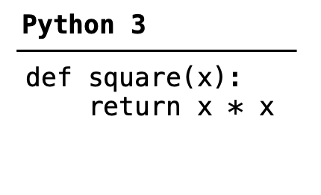
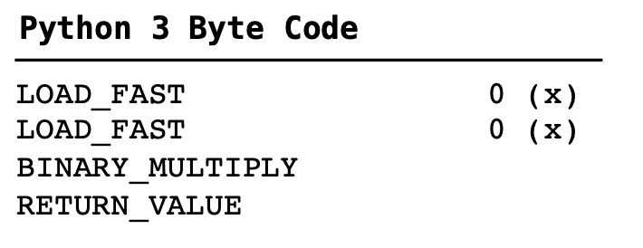

Slide 32
元语言的抽象
一种强大的抽象形式是定义一种新语言，这种语言是为特定类型的应用程序或问题领域定制的
应用程序类型：Erlang是为并发程序设计的。它具有表示并发通信的内置元素。例如，它用于实现具有多个并发连接的聊天服务器
问题域：MediaWiki标记语言是为生成静态web页面而设计的。它有用于文本格式化和跨页面链接的内置元素。例如，它被用来创建Wikipedia页面

Slide 33
元语言的抽象
一种编程语言包括：
语法:语言中的规则声明和表达
语义:这些语句和表达式的执行/计算规则
规范:一个文档用来描述语言的精确语法和语义
规范实现:语言的解释器或编译器
要创建一种新的编程语言需要实现以下两点:

